Slide 1




Slide 2






Trò chơi:
1
2
3
4
Notes:
Kích vào bông hoa để đến slide câu hỏi. Sau khi trả lời xong kích vào hình con ong gánh mật để quay lại silde câu hỏi. Kích vào hình con ong trên mỗi bông hoa để đưa mật về tổ và cây hoa biến mất.. Kích vào dấu mũi tên ở gốc cây để đến slide bài mới.

Slide 3







8 218 x 2 = ?
16 436
16 456
15 436
16 446
Notes:
Kích vào hình con ong gánh mật để quay lại slide câu hỏi

Slide 4
15 217 x 3 = ?
45 641
45 652
45 651
45 551
Notes:
Kích vào hình con ong gánh mật để quay lại slide câu hỏi

Slide 5
132 090 x 2 = ?
264 170
264 180
264 280
263 180
Notes:
Kích vào hình con ong gánh mật để quay lại slide câu hỏi

Slide 6
205 643 x 4 = ?
822 562
822 571
822 572
822 572
Notes:
Kích vào hình con ong gánh mật để quay lại slide câu hỏi

Slide 7





TRƯỜNG TIỂU HỌC ÁI MỘ A
(Tiết 2)

Slide 8


Notes:
Thiết kế: Hương Thảo – Zalo 0972115126

Slide 9

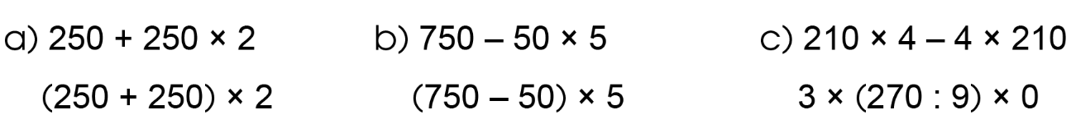

Slide 10
a) 250 + 250 x 2
= 250 + 500
= 750
(250 + 250) x 2
= 500 x 2
= 1 000

Slide 11
b) 750 – 50 x 5
= 750 - 250
= 500
(750 – 50) x 5
= 700 x 5
= 3 500

Slide 12
c) 210 x 4 – 4 x 210
= 840 - 840
= 0
3 x (270 : 9) x 0
= 3 x 30 x 0
= 0

Slide 13

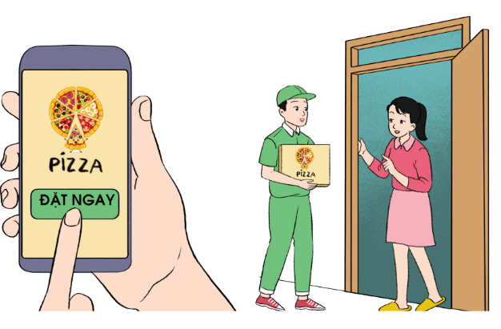
Các hình thức đặt hàng trực tuyến, giao hàng tại nhà đang trở thành một xu hướng ngày càng phổ biến. Bằng hình thức này, một đơn vị giao hàng trong một ngày có thể giao đến 150 suất bánh pizza. Hỏi trong một tuần, đơn vị đó có thể giao được nhiều nhất bao nhiêu suất bánh pizza?
Tóm tắt:
1 ngày: 150 suất pizza
1 tuần: ... ? suất pizza

Slide 14
Bài giải
Đổi: 1 tuần = 7 ngày
Trong 1 tuần, đơn vị đó có thể giao được nhiều nhất số suất bánh pizza là:
150 x 7 = 1 050 (suất)
Đáp số: 1 050 suất

Slide 15
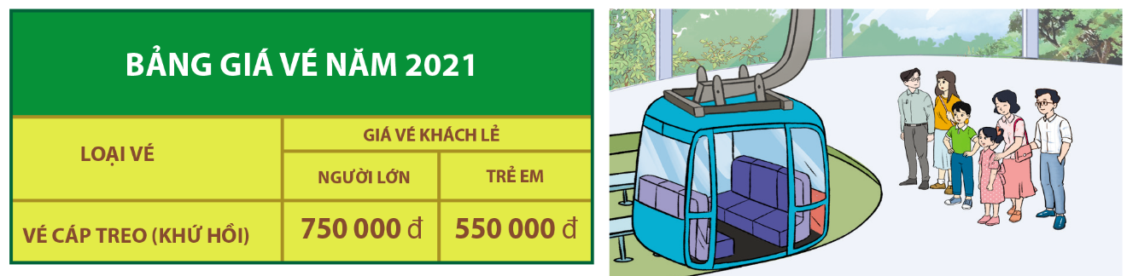
Nhà bạn Trang có 6 người bao gồm 4 người lớn và 2 trẻ em. Em hãy giúp Trang tính xem mua vé cáp treo khứ hồi (đi và về) cho cả nhà cần trả bao nhiêu tiền.

Slide 16
Bài giải:
Số tiền mua vé cáp treo cho 4 người lớn là:
750 000 x 4 = 3 000 000 (đồng)
Số tiền mua vé cáp treo cho 2 trẻ em là:
550 000 x 2 = 1 100 000 (đồng)
Số tiền mua vé cáp treo khứ hồi cho cả nhà là:
3 000 000 + 1 100 000 = 4 100 000 (đồng)
Đáp số: 4 100 000 đồng

Slide 17


Notes:
Thiết kế: Hương Thảo – Zalo 0972115126

Slide 18


Gia đình Hoa có 5 người, trung bình một tháng chi phí tiền ăn cho 1 người là 950 000 đồng. Hỏi một tháng gia đình Lan phải trả bao nhiêu tiền cho khoản chi phí đó?
Bài giải
Một tháng gia đình Lan phải trả số tiền ăn là:
950 000 x 5 = 4 750 000
Đáp số: 4 750 000 đồng

Slide 19


Slide 20


Chân thành cảm Quý Thầy Cô đã yêu thích, tin tưởng và ủng hộ Hương Thảo – Zalo 0972115126!
Mong rằng tài liệu này sẽ giúp Quý Thầy Cô gặt hái được nhiều thành công trong sự nghiệp trồng người.
Để biết thêm nhiều tài nguyên hay các bạn hãy truy cập Facebook: https://www.facebook.com/huongthaoGADT

